Slide 1
Robotika

Slide 2
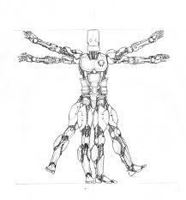
Robotika, kako i sama reč kaže, je nauka o robotima. Takođe ona se bavi dizajniranjem, izradom i primenom robota.
Obuhvata delove informatike, mašinstva i elektrotehnike.

Slide 3
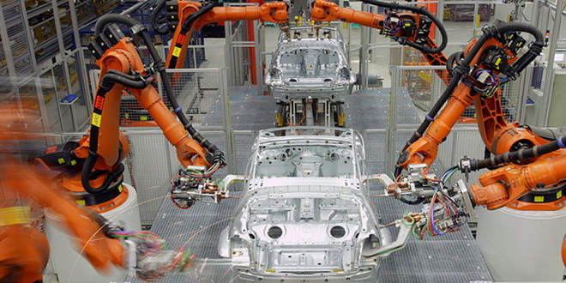
Istorijski razvoj robotike
Čovek još od davnina pokušava da oponaša prirodu posmatrajući kretanje ljudi i životinja.
Industrijska revolucija, pronalazak struje, ubrzavaju razvoj robotike. Vremenom roboti postaju manji, korisniji i danas nezamenljivi u industriji.

Slide 4
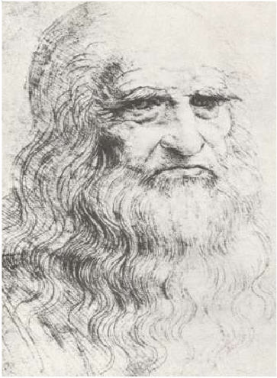
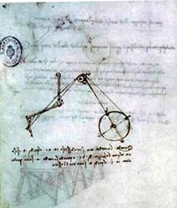
Leonardo da Vinči je napravio skicu jednog „Viteza“- robota, ali tada 1495. godine nisu postojali uslovi za konstruisanje. Takođe su se među njegovim crtežima našle i skice mehaničkih ptica i insekata.

Slide 5
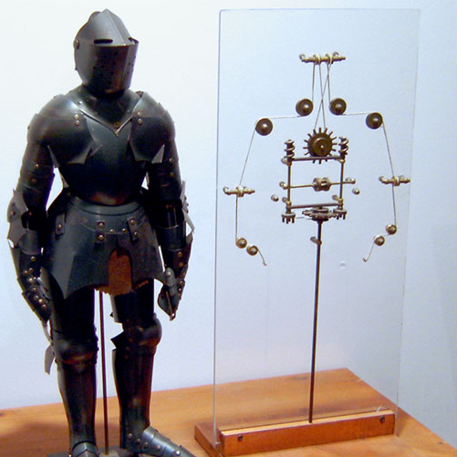
Kasnije Leonardov mehanički vitez je konstruisan. Bio je to prvi dokumentovani humanoidni robot. Vitez razume komande da ustane i sedne, maše rukama i pomera glavu i vilicu. On se pokreće na osnovu mehanizma poluge.

Slide 6
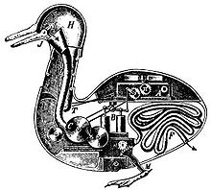
Patka koja vari je atomat u obliku patke koji je dizajnirao Žak de Vokanson.
Automat je mogao da jede i vari hranu, izbacuje otpad i maše krilima. Nije bilo to stvarno varenje hrane, već bi se hrana smeštala u posudu unutar robota.
Nažalost originalan primerak je uništen u požaru koji se desio u muzeju.

Slide 7
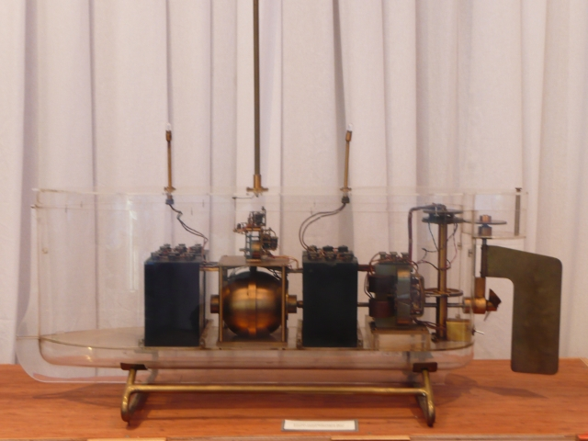
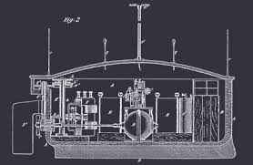
Nikola Tesla je 1898. godine stvorio „automaton“. Brod na daljinsko upravljanje i to je bio značajan napredak u razvijanju robotske industrije.

Slide 8
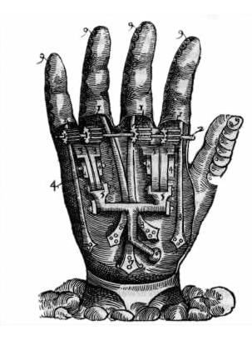
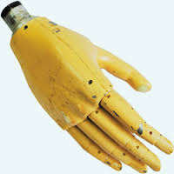
Profesor Rajko Tomović je 1963.godine na institutu „Mihajlo Pupin“ razvio prvu mehaničku šaku.
Imala je senzor dodira i sposobnosti hvatanja. Napravljeno je samo 50-ak primeraka i ugrađeno pacijentima.
Služila je za dalja ispitivanja i unapređivanja.

Slide 9
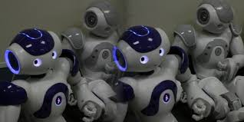
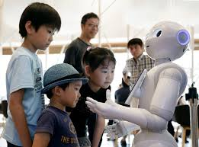
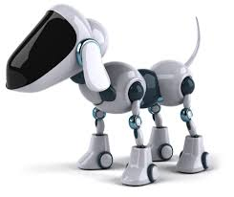
Roboti
Robot je mehanička jedinica koja samostalno uz pomoć nekog koda može izvoditi određene zadatke.
Humanoidni roboti su roboti koji imaju oblik ljudskog tela.
Njegova iteligencija je veštačka zato sto potiče i nekog programa, ali i on uči iz svakodnevnih iskustva.

Slide 10
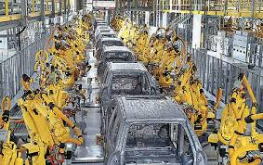
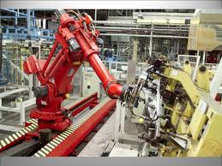
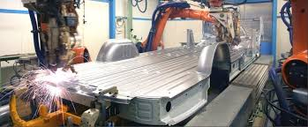
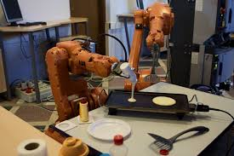
Kako se razvijala robotika, tako su roboti postali neophodni u industriji.
Njihov razvoj započeo je 1954. godine, prvi robot proizveden je 1960., a 1985. u Sjedinjenim Američkim Državama radilo je već oko 16.000 industrijskih robota. Analize uvođenja robota pokazale su da roboti uvećavaju produktivnost za 20-30%.Spajaju teške delove, učestvuju u procesu bojenja.

Slide 11
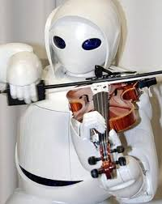
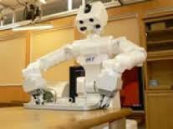
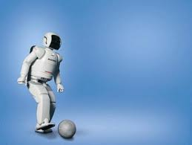
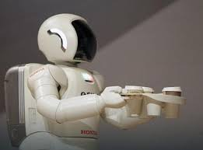
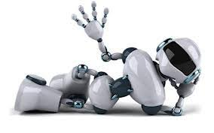
Roboti služe da zamene ljude u teškim poslovima.
Našli su svoju primenu u svim oblastima ljudskog rada.

Slide 12
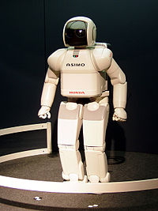
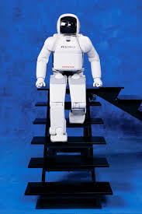
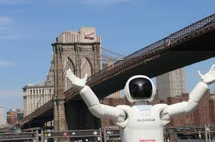
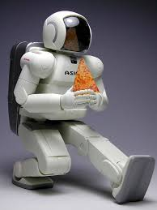
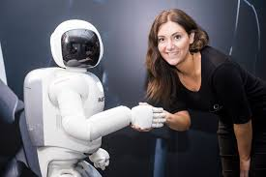
ASIMO stvoren je 21.10.2000. godine. Dizajniran je da funkcioniše u svim oblastima.
Najviše se koristi za demonstracije širom sveta i da podstakne izučavanje matematike i nauke.
Visok je 130 cm, a težak 48 kg. Njegov dizajn je napravljen za svakodnevno okruženje i ide brzinom 6 km/h.

Slide 13
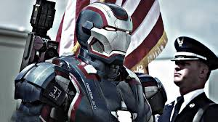
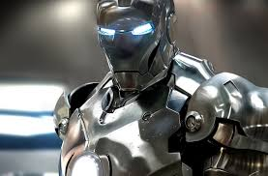
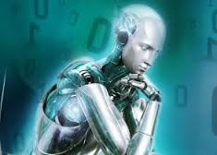
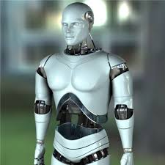
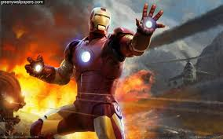
Android je robot napravljen po uzoru na muškarca, imitirajući njegov izgled i ponašanje
Reč „android“ potiče od grčke reči i znači „čovek muškarac“ Takvi roboti vezani su samo za naučnu fantastiku, ali u u stvarnom životu njih su zamenili humanoidni roboti.

Slide 14
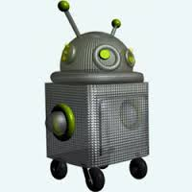
Arteko roboti za reciklažu - društveno odgovorni roboti koji utiču na ekološku svest građana, a posebno dece. Služe da deci i srednjoškolcima podignu svest o zagađenju i nauče ih o reciklaži.

Slide 15
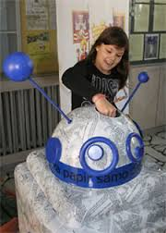
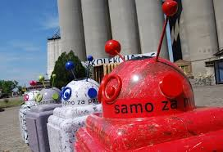
U robota se može ubaciti reciklažni odpad, nakon toga on korisniku izdaje tiket sa specijalnim kodom za igranje ekoloških igrica.
Igrica se može ponovo igrati samo ponovnim korišćenjem robota, čime se ispunjava svrha Arteko robota.

Slide 16
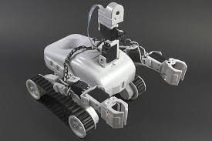
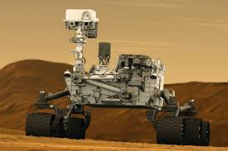
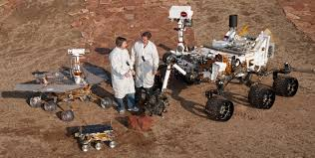
Postoje i roboti za istraživanja i takav robot zove se Rover.
Osnovan je na Institutu „Mihajlo Pupin“. Dizajniran je tako da može da se kreće po neravnim područjima. Veoma lako zaobilazi prepreke.
Ima hvataljku, kameru za snimanja i kreće se uz pomoć točkova.
Roverova najpogodnija osobina je daljinsko upravljanje, tako da se mogu istraživanja vršiti bez prisustva čoveka.

Slide 17
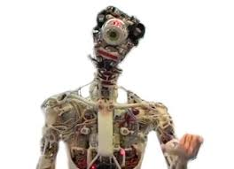
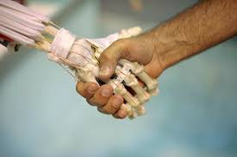
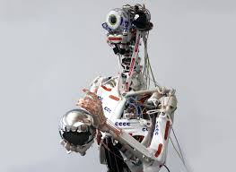
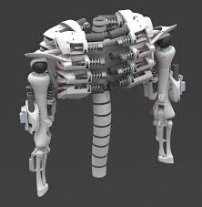
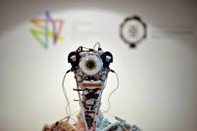
ECCEROBOT napravljen je tako da se kreće i reaguje na spoljni svet isto kao čovek.
On kopira čovekovu unutrašnju strukturu tela: mišiće, tetive, kosti. Robot izgleda zastrašujuće kao čovek bez kože.Ovaj robot je rad evropske grupe. Nazivaju ga jedinstvenim.

Slide 18
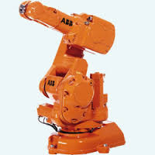
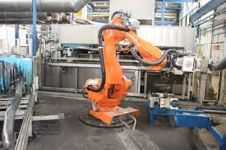
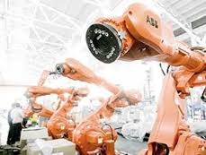
ABB robot izvršava komande „podigni i smesti“ zahvaljujući sistemima za prepoznavanje slika i govora. Ovaj sistem je razvijen na Falkutetu tehničkih nauka Univerziteta u Novom Sadu.
Ova mašina je težine 25 kg, ali prenosi teret, velikom brzinom, sa jednog mesta na drugo.
Zbog toga je povoljan u industriji (elektronika, mašinstvo, farmerska industrija,...)

Slide 19
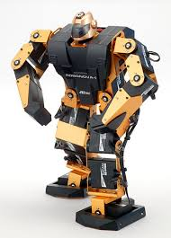
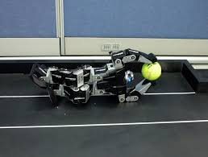
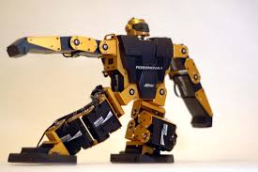
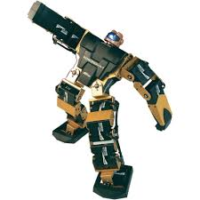
Robonova je humanoidni robot sa 16 motora. Ima širok spektar „naučenih“ pokreta.
Može pokazati zadatu koreografiju, hoda, skače, izvodi kolutove, radi sklekove.
Zanimljiv je i idealan je robot za edukaciju početnika humanoidne robotike.

